Slide 2
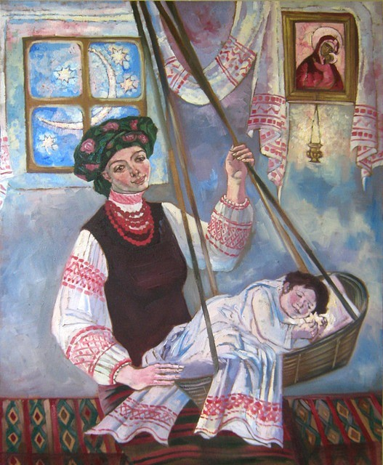
Колыбельная песня – это песня с помощью которой убаюкивают ребенка.

Slide 3
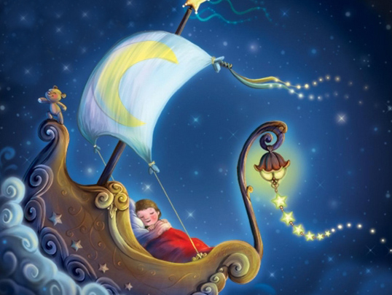
Колыбельные песни – один из самых древних жанров фольклора.
Этот жанр представляет собой простую мелодию, которая успокаивает и навивает сон у ребенка. В старинных колыбельных песнях исследователи находят сходство с народными заговорами из-за особого типа исполнения. Можно сказать , что колыбельные песни не только помогали уснуть, но и использовались как заклинание от болезней и невзгод, как оберег от чужого негативного воздействия.

Slide 4
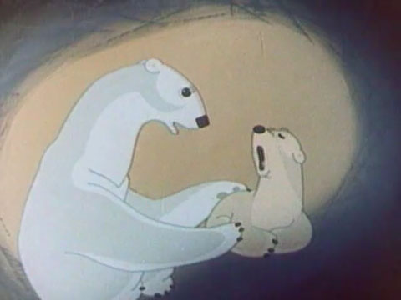
«Колыбельная медведицы» была написана к мультфильму –Умка. Композитор Е. Крылатов, слова Ю. Яковлева, а песню исполнила Аида Ведищева. Ритм песни ровный, мелодия нисходящая, плавная, темп умеренный, динамика песни тихая, исполнение в среднем регистре.

Slide 5
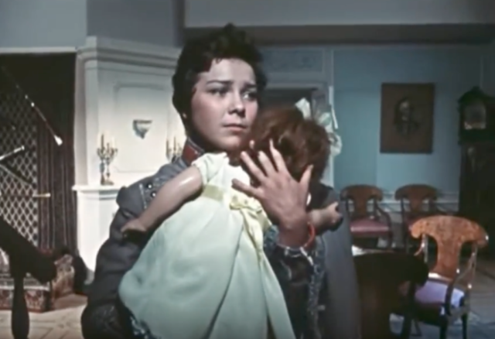
Колыбельная Светланы написана к фильму «Гусарская баллада» сочиненная Т. Хренниковым на стихи А. Гладкова. Мелодия лиричная, наполнена светлой грустью. Прослушав песню можно почувствовать любовь матери к дочке, беспокойство о ее будущем.

Slide 6
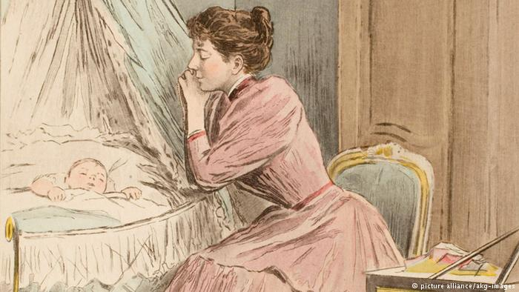
Колыбельная Иоганнеса Брамса была написана в 1889г.,основанная на народном тексте. Он сочинил ее ко дню рождения сына Берты Фабер, своей доброй знакомой. Песня получилась простой и естественно красивой, а мелодия очень спокойной.

Slide 7
Слушая колыбельные песни мы как бы купаемся в ласке, песня внушает чувство уверенности, защищенности от бед. Колыбельные снимают чувство тревожности, действуя на нас успокаивающе. Больше всего мне понравилась колыбельная медведицы. Эта колыбельная очень добрая, волшебная. И на душе становится очень тепло и спокойно.

Slide 8
Спасибо за внимание.

